Slide 1
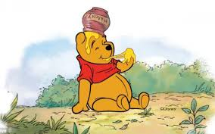
MAM APETYT NA LEKTURĘ

Slide 2
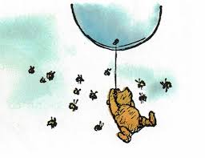
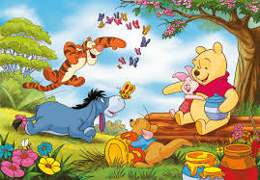
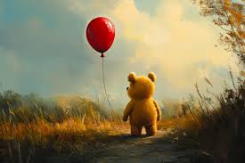
„Bo chociaż Jedzenie Miodu było bardzo miłym zajęciem, była taka chwila, tuż ZANIM się zaczęło jeść, kiedy było przyjemniej, niż kiedy się już jadło. Ale nie wiedział dobrze, jak się to nazywa.”
FRAGMENT Z KSIĄŻKI

Slide 3
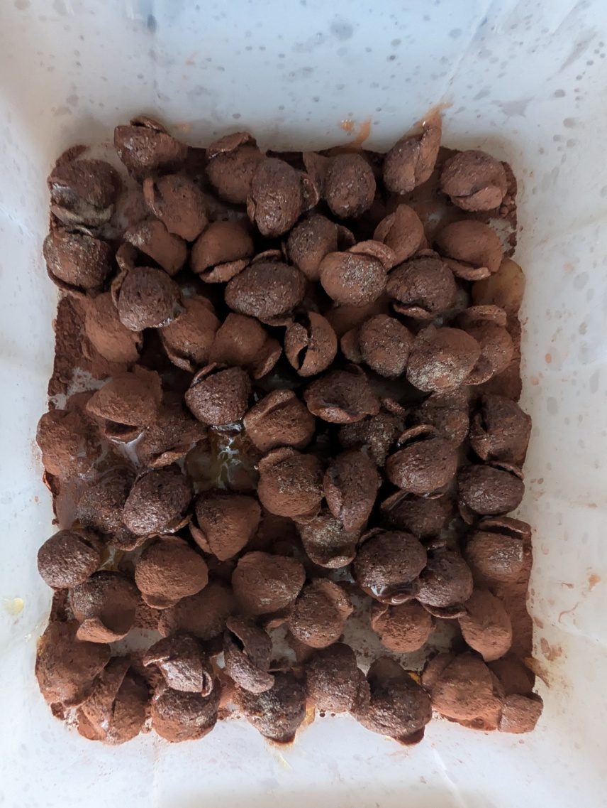
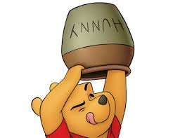
JAK PRZYGOTOWAĆ PRZYSMAK
POTRZEBNE SĄ:
PŁATKI ŁUDECZKI,
MIÓD KAKAOWY,
MIÓD ZWYKŁY

Slide 4
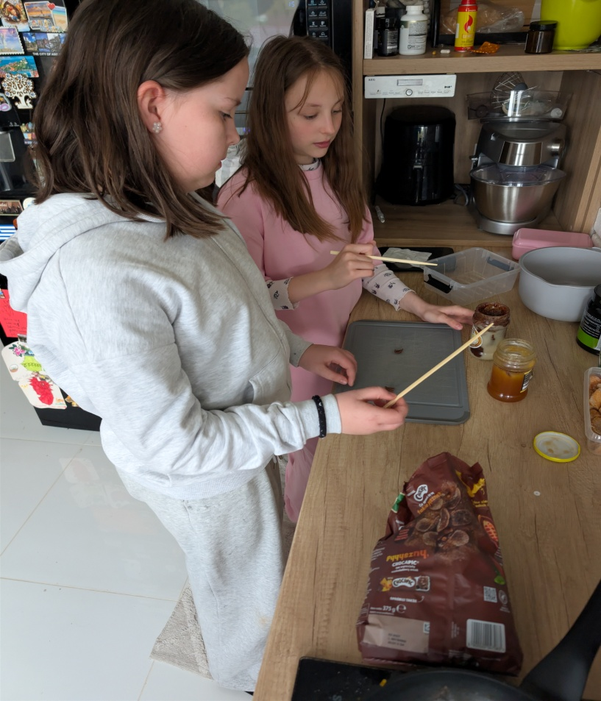
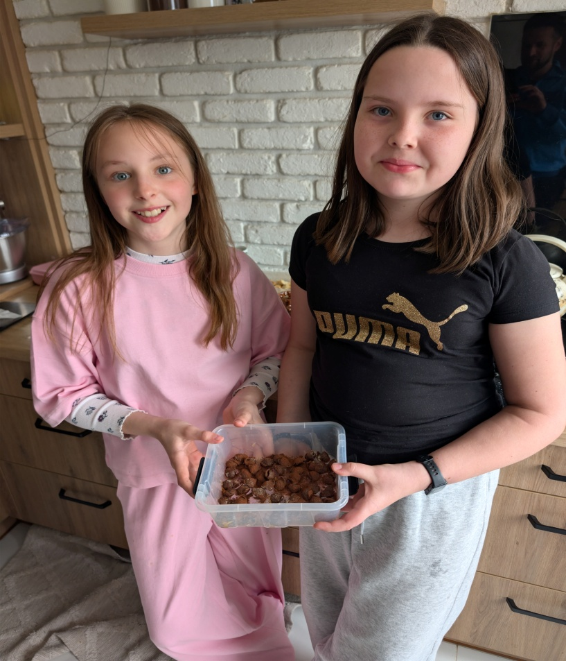
koniec

